Slide 1
УРОК ПО ТЕМЕ: ОРГАНИЗАЦИЯ РАБОТЫ КОНДИТЕРСКОГО ЦЕХА НА ПРЕДПРИЯТИЯХ ОБЩЕСТВЕННОГО ПИТАНИЯ
ГБОУ НПО ПРОФЕССИОНАЛЬНЫЙ ЛИЦЕЙ КУЛИНАРНОГО МАСТЕРСТВА
ПРЕПОДАВАТЕЛЬ: Жарикова И.Н.
ГРУППА № 181
СПБ УЛ.РУСТАВЕЛИ Д.35
2012-2013 УЧЕБНЫЙ ГОД

Slide 2
ВОПРОСЫ УРОКА
1. НАЗНАЧЕНИЕ КОНДИТЕРСКОГО ЦЕХА
2.ОРГАНИЗАЦИЯ РАБОЧИХ МЕСТ КОНДИТЕРСКОГО ЦЕХА
3. ВИДЫ ТЕХНОЛОГИЧЕСКОГО ОБОРУДОВАНИЯ
КОНДИТЕРСКОГОЦЕХА
4. ОХРАНА ТРУДА, ТЕХНИКА БЕЗОПАСНОСТИ ПРИ РАБОТЕ ВКОНДИТЕРСКОМ ЦЕХУ

Slide 3
ЦЕЛИ УРОКА
ОБРАЗОВАТЕЛЬНАЯ
Систематизировать теоретические и практические знания
РАЗВИВАЮЩАЯ
Актуализировать знания в рамках междисциплинарных связей
В ОСПИТАТЕЛЬНАЯ
Повысить профессиональный уровень и стимулировать стремление к самообразованию

Slide 4
ОСОБЕННОСТИ ОРГАНИЗАЦИИ КОНДИТЕРСКИХ ЦЕХОВ ПРИ ПРЕДПРИЯТИЯХ РАЗНЫХ ТИПОВ
РАБОТА КОНДИТЕРСКИХ ЦЕХОВ ПРИ ПРЕДПРИЯТИЯХ ОБЩЕСТВЕННОГО ПИТАНИЯ РАЗНОГО ТИПА СТРОИТСЯ В СООТВЕТСТВИИ С ПРОИЗВОДСТВЕННОЙ ПРОГРАММОЙ.
ПРИ ОРГАНИЗАЦИИ КОНДИТЕРСКИХ ЦЕХОВ В РЕСТОРАНАХ, КАФЕ, СТОЛОВЫХ И ДРУГИХ ПРЕДПРИЯТИЯХ ОБЩЕСТВЕННОГО ПИТАНИЯ УЧИТЫВАЮТ, ЧТО ПРОДУКЦИЯ ТАКИХ ЦЕХОВ В ОСНОВНОМ РЕАЛИЗУЕТСЯ В САМОМ ПРЕДПРИЯТИИ.
В СВЯЗИ С ЭТИМ АССОРТИМЕНТ МУЧНЫХ КУЛИНАРНЫХ И КОНДИТЕРСКИХ ИЗДЕЛИЙ, ВЫПУСКАЕМЫХ КОНДИТЕРСКИМИ ЦЕХАМИ, ОПРЕДЕЛЯЕТСЯ В СООТВЕТСТВИИ С ПРОФИЛЕМ ПРЕДПРИЯТИЯ.

Slide 5
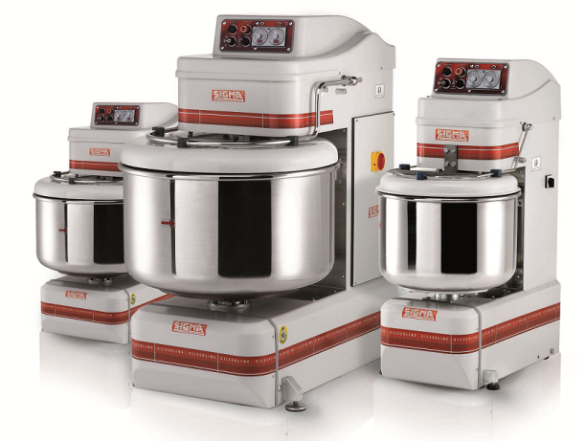
ТЕСТОМЕСИЛЬНЫЕ МАШИНЫ

Slide 6
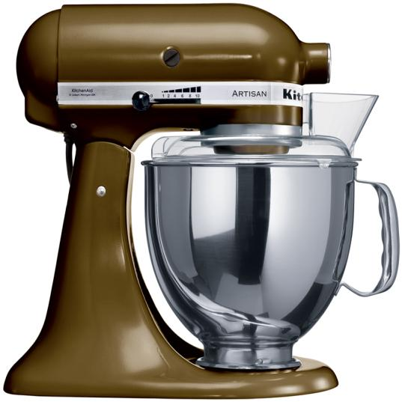
ТЕХНОЛОГИЧЕСКОЕ ОБОРУДОВАНИЕ КОНДИТЕРСКОГО ЦЕХА ВЫПОЛНЯЕТ САМЫЕ ТРУДОЁМКИЕ ПРОЦЕССЫ
ИСПОЛЬЗУЮТ ДЛЯ ПЕРЕМЕШИВАНИЯ КОНДИТЕРСКИХ СМЕСЕЙ- СЛИВОК, КРЕМОВ, БЕЛКА, БИСКВИТА, А ТАКЖЕ ДРОЖЖЕВОГО ТЕСТА, ПЕСОЧНОГО, ЗАВАРНОГО

Slide 7
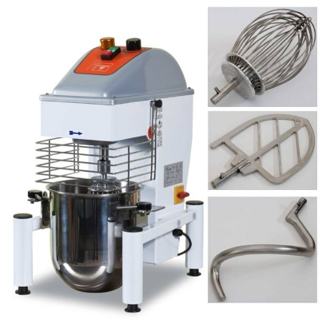
РАБОЧИЙ ИНСТРУМЕНТ ВЗБИВАЛЬНЫХ МАШИН – ФИГУРНЫЕ ВЗБИВАТЕЛИ
МАШИНЫ ИСПОЛЬЗУЮТСЯ ДЛЯ ВЗБИВАНИЯ КОНДИТЕРСКИХ СМЕСЕЙ – В ХОЛОДНОМ ЦЕХУ, ГОРЯЧЕМ ЦЕХУ, ВЫПЕЧНОМ И ОТДЕЛОЧНОМ ЦЕХУ КОНДИТЕРСКОГО ПРОИЗВОДСТВА

Slide 8
1.ДЛЯ КОНДИТЕРСКИХ ЦЕХОВ ПРИ РЕСТОРАНАХ И КРУПНЫХ КАФЕ, ОТВОДЯТ ОТДЕЛЬНЫЕ ПОМЕЩЕНИЯ, С ЗАГОТОВОЧНЫМ, ВЫПЕЧНЫМ И ОТДЕЛОЧНЫМ ОТДЕЛЕНИЯМИ. СНАБЖЕНИЕ СЫРЬЁМ ОСУЩЕСТВЛЯЕТСЯ ИЗ КЛАДОВОЙ РЕСТОРАНА. 2. СПЕЦИАЛЬНОЕ ПОМЕЩЕНИЕ ДЛЯ ЭКСПЕДИЦИИ НЕ ПРЕДУСМАТРИВАЮТ, ТАК КАК ГОТОВЫЕ ИЗДЕЛИЯ ИЗ ОТДЕЛОЧНОГО ОТДЕЛЕНИЯ ПОСТУПАЮТ НЕПОСРЕДСТВЕННО ДЛЯ РЕАЛИЗАЦИИ. 3. ПРИ НАЛИЧИИ ОТДЕЛЕНИЯ ДЛЯ ИЗГОТОВЛЕНИЯ КРЕМОВЫХ ИЗДЕЛИЙ ОРГАНИЗУЮТ ОТДЕЛЬНУЮ ПОСУДОМОЕЧНУЮ ДЛЯ МОЙКИ И СТЕРИЛИЗАЦИИ ПОСУДЫ, ИНСТРУМЕНТОВ И ИНВЕНТАРЯ, И ВЫДЕЛЯЮТ РАБОЧЕЕ МЕСТО ДЛЯ МОЙКИ ЯИЦ. В ТАКИХ КОНДИТЕРСКИХ ЦЕХАХ УСТАНАВЛИВАЮТ ОБОРУДОВАНИЕ ДЛЯ ЗАМЕСА ТЕСТА, ФОРМОВКИ ИЗДЕЛИЙ, ИЗГОТОВЛЕНИЯ ОТДЕЛОЧНЫХ МАТЕРИАЛОВ, КОНДИТЕРСКИЕ ПЕЧИ И ШКАФЫ ДЛЯ ВЫПЕЧКИ ИЗДЕЛИЙ.

Slide 9
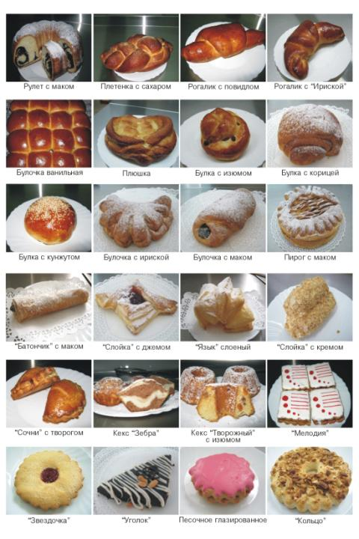

Slide 10
4. В АССОРТИМЕНТЕ КОНДИТЕРСКИХ ЦЕХОВ ПРИ СТОЛОВЫХ ПРЕОБЛАДАЮТ МУЧНЫЕ КУЛИНАРНЫЕ ИЗДЕЛИЯ ИЗ ДРОЖЖЕВОГО ТЕСТА – ПИРОГИ, ПИРОЖКИ, КУЛЕБЯКИ, РАССТЕГАИ, ВАТРУШКИ, ПОНЧИКИ. 5. В РЕСТОРАНАХ И КРУПНЫХ КАФЕ НАРЯДУ С ПРОСТЫМИ В ИЗГОТОВЛЕНИИ И НЕДОРОГИМИ МУЧНЫМИ КУЛИНАРНЫМИ ИЗДЕЛИЯМИ (ПИРОЖКИ, БЛИНЫ, БЛИНЧИКИ), РЕАЛИЗУЮТ СЛОЖНЫЕ И ДОРОГИЕ КОНДИТЕРСКИЕ ИЗДЕЛИЯ – ТОРТЫ, ПИРОЖНЫЕ, ПЕЧЕНЬЕ, ДЕСЕРТЫ. 6. В СПЕЦИАЛИЗИРОВАННЫХ ПРЕДПРИЯТИЯХ (ПИРОЖКОВЫХ БЛИННЫХ, ПЫШЕЧНЫХ) АССОРТИМЕНТ ПРОДУКЦИИ, ВЫПУСКАЕМОЙ КОНДИТЕРСКИМИ ЦЕХАМИ, ЯВЛЯЕТСЯ ОСНОВНЫМ И ПОДЧИНЁН ПРОФИЛЮ ПРЕДПРИЯТИЯ. КОНДИТЕРСКИЙ ЦЕХ ЗДЕСЬ ВЫПОЛНЯЕТ ФУНКЦИИ ГОРЯЧЕГО ЦЕХА. ИЗ ОБОРУДОВАНИЯ В ТАКИХ ЦЕХАХ УСТАНАВЛИВАЮТ ФРИТЮРНИЦЫ, ЭЛЕКТРОСКОВОРОДЫ ИЛИ СПЕЦИАЛЬНЫЕ АППАРАТЫ.

Slide 11
1. ХРАНЕНИЕ И ПОДГОТОВКА СЫРЬЯ (ПРОСЕИВАНИЕ МУКИ, ПОДГОТОВКА ЯИЦ); 2. ПРИГОТОВЛЕНИЕ И ЗАМЕС ТЕСТА; 3. РАЗДЕЛКА ТЕСТА И ЕГО ПОРЦИОНИРОВАНИЕ; 4. ФОРМОВКА ИЗДЕЛИЙ; 5. РАССТОЙКА, ВЫПЕЧКА И ОХЛАЖДЕНИЕ ИЗДЕЛИЙ; 6. ПРИГОТОВЛЕНИЕ ОТДЕЛОЧНЫХ ПОЛУФАБРИКАТОВ ( КРЕМОВ, СИРОПОВ, ПОМАДОК); 7. ОТДЕЛКА ИЗДЕЛИЙ.
ТЕХНОЛОГИЧЕСКИЙ ПРОЦЕСС ИЗГОТОВЛЕНИЯ МУЧНЫХ КОНДИТЕРСКИХ ИЗДЕЛИЙ СОСТОИТ ИЗ СЛЕДУЮЩИХ СТАДИЙ:

Slide 12
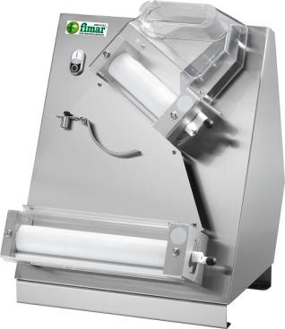
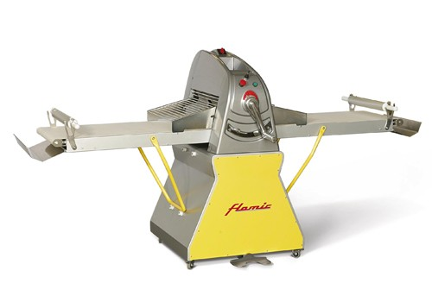
МАШИНЫ ДЛЯ РАСКАТКИ ТЕСТА
НАПОЛЬНАЯ
НАСТОЛЬНАЯ ДЛЯ ПИЦЦЫ

Slide 13
1. КЛАДОВАЯ И ХОЛОДИЛЬНАЯ КАМЕРА СУТОЧНОГО ХРАНЕНИЯ ПРОДУКТОВ 2. ПОМЕЩЕНИЕ ДЛЯ ОБРАБОТКИ ЯИЦ 3. ПОМЕЩЕНИЯ ДЛЯ ПРОСЕИВАНИЯ МУКИ, ЗАМЕСА И БРОЖЕНИЯ ТЕСТА, РАЗДЕЛКИ, РАСТОЙКИ И ВЫПЕЧКИ КОНДИТЕРСКИХ ИЗДЕЛИЙ, ПРИГОТОВЛЕНИЯ ОТДЕЛОЧНЫХ ПОЛУФАБРИКАТОВ, ОТДЕЛКИ КОНДИТЕРСКИХ ИЗДЕЛИЙ 4. МОЕЧНАЯ ПОСУДЫ, ТАРЫ ИНВЕНТАРЯ 5. КЛАДОВАЯ И ОХЛАЖДАЕМАЯ КАМЕРА ГОТОВЫХ КОНДИТЕРСКИХ ИЗДЕЛИЙ 6. КОМНАТА НАЧАЛЬНИКА ЦЕХА 7. ЭКСПЕДИЦИЯ
КОНДИТЕРСКИЕ ЦЕХА БОЛЬШОЙ МОЩНОСТИ ПРЕДУСМАТРИВАЮТ СЛЕДУЮЩИЙ СОСТАВ ПОМЕЩЕНИЙ:

Slide 14
ХАРАКТЕРИСТИКА РАБОЧИХ МЕСТ
БОЛЬШОЕ ЗНАЧЕНИЕ ДЛЯ УСПЕШНОЙ РАБОТЫ КОНДИТЕРСКОГО ЦЕХА ИМЕЕТ ПРАВИЛЬНАЯ ОРГАНИЗАЦИЯ РАБОЧИХ МЕСТ.
РАЦИОНАЛЬНАЯ ОРГАНИЗАЦИЯ КАЖДОГО РАБОЧЕГО МЕСТА ПОЗВОЛЯЕТ НАИБОЛЕЕ ЭФФЕКТИВНО ИСПОЛЬЗОВАТЬ:
ВРЕМЯ КОНДИТЕРОВ
ПОВЫСИТЬ ПРОИЗВОДИТЕЛЬНОСТЬ ТРУДА РАБОТНИКОВ
УЛУЧШИТЬ ОБРАБОТКУ СЫРЬЯ, КАЧЕСТВО ВЫПУСКАЕМЫХ ИЗДЕЛИЙ
ПОВЫСИТЬ УРОВЕНЬ ОБСЛУЖИВАНИЯ

Slide 15
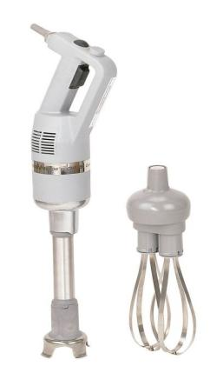
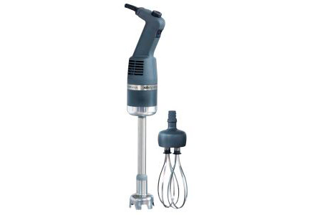
РУЧНЫЕ МИКСЕРЫ ДЛЯ ВЗБИВАНИЯ И ПЕРЕМЕШИВАНИЯ ПРОДУКТОВ

Slide 16
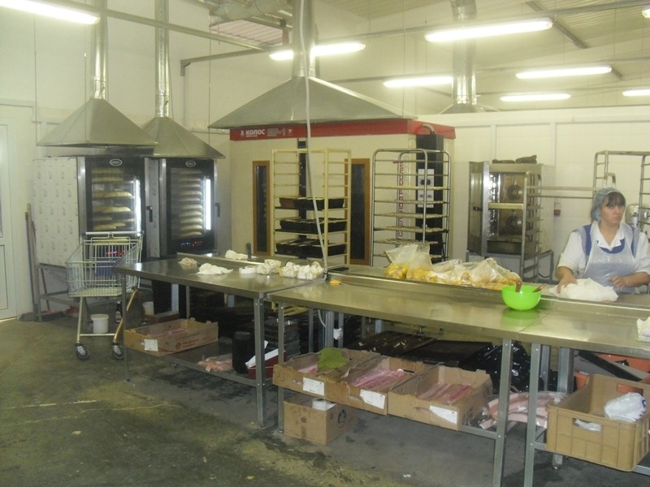

Slide 17
РАБОЧИЕ МЕСТА КОНДИТЕРСКОГО ЦЕХА
РАБОЧЕЕ МЕСТО ДЛЯ ПРОСЕИВАНИЯ МУКИ
РАБОЧЕЕ МЕСТО ДЛЯ ПОДГОТОВКИ ПРОДУКТОВ
РАБОЧЕЕ МЕСТО ДЛЯ ПРИГОТОВЛЕНИЯ ТЕСТА
РАБОЧЕЕ МЕСТО ДЛЯ ДОЗИРОВКИ, РАСКАТКИ ТЕСТА И ФОРМОВКИ ИЗДЕЛИЙ
РАБОЧЕЕ МЕСТО ДЛЯ РАСКАТКИ СЛОЁНОГО ИЛИ ПЕСОЧНОГО ТЕСТА
РАБОЧИЕ МЕСТА ДЛЯ ПРИГОТОВЛЕНИЯ ФАРШЕЙ, НАЧИНОК И ПОМАДЫ
РАБОЧЕЕ МЕСТО ДЛЯ ВЫПЕЧКИ ИЗДЕЛИЙ
РАБОЧЕЕ МЕСТО ДЛЯ ЖАРКИ ПИРОЖКОВ, ПОНЧИКОВ, ХВОРОСТА
РАБОЧЕЕ МЕСТО ДЛЯ ПРИГОТОВЛЕНИЯ ИЗДЕЛИЙ С КРЕМОМ

Slide 18
источники
Крылов Е. С. Электромеханическое оборудование / Е. С. Крылов. – М.: ЗАО «Издательский дом «Ресторанные ведомости», 2005. – 160 с.
Золин В. П. Технологическое оборудование общественного питания: Учебник для нач. проф. образования / В. П. Золин. – 8-е изд., перераб. и допол. – Издательский центр «Академия», 2009. – 320 с.
Усов В. В. Организация производства и обслуживания на предприятиях общественного питания: Учеб. пособие для нач. проф. образования / В. В. Усов. – 6-е изд. переаб. и доп. – М.: Издательский центр «Академия», 2008. – 432 с.
Сопачева Т. А. Оборудование предприятий общественного питания. Рабочая тетрадь: учеб. пособие для нач. проф. образования / Т. А. Сопачева, М. В. Володина. – М.: Издательский центр «Академия», 2010. – 112 с.
Сайт компании «Бюро проектирования»: http://www.buro-pro.ru/
Гастрономъ.ru: http://www.gastronom.ru/

